Slide 1
Trigger
Session 13 :

Slide 2

NỘI DUNG
Khái niệm và đặc điểm
Cú phap
NEW và OLD
Ví dụ

Slide 3
1. Khái niệm và đặc điểm
Thủ tục tự động
Các loại Trigger
Được kích hoạt tự động khi có các sự kiện: INSERT, UPDATE, DELETE trên bảng dữ liệu.
Có 2 loại chính: BEFORE (trước thao tác) và AFTER (sau thao tác).
Mục đích chính
Hoạt động ngầm
Tự động hóa tác vụ, đảm bảo tính toàn vẹn và nhất quán dữ liệu.
Không cần gọi trực tiếp, giúp giảm lỗi thủ công và tăng hiệu quả.

Slide 4
2. Cú pháp
Cú pháp:
Ghi chú
CREATE TRIGGER trigger_name
{BEFORE | AFTER} {INSERT | UPDATE | DELETE}
ON table_name FOR EACH ROW
BEGIN
-- Các câu lệnh SQL
SIGNAL SQLSTATE ‘45000’ SET MESSAGE_TEXT = ‘DETAILS’
END;
trigger_name: Tên của trigger
BEFORE | AFTER: Chỉ định khi nào trigger được gọi
INSERT | UPDATE | DELETE: Hành động nào trigger được kích hoạt
table_name : Tên của bảng gắn với trigger
SIGNAL SQLSTATE : Lệnh ném ra lỗi
DROP TRIGGER trigger_name;

Slide 5
3. NEW và OLD
OLD chỉ đến dòng dữ liệu đang tồn tại trước khi thực hiện thao tác chỉnh sửa
NEW chỉ đến dòng dữ liệu mới xuất hiện sau khi thực hiện thao tác chỉnh sửa.
Deleted
table
Old value
BEFORE
Insert
Delete
Update
Database
Logic
New value
After
Logic
Inserted
table

Slide 6
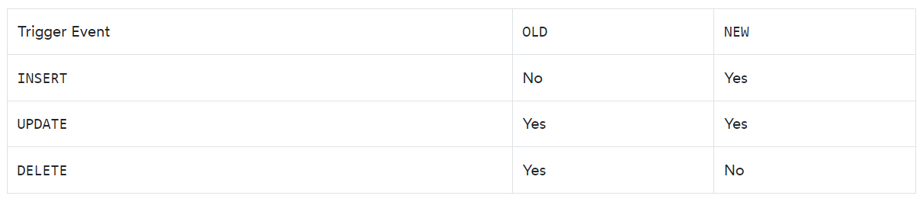
3. NEW và OLD
So sánh OLD và NEW

Slide 7
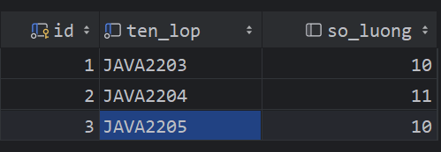
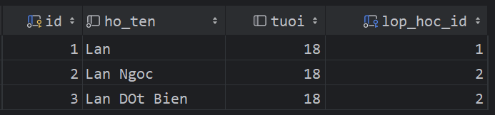
4. Ví dụ
DROP TRIGGER IF exists tg_after;
DELIMITER $$
CREATE TRIGGER tg_after_insert_student
AFFTER INSERT ON sinh_vien
FOR each row
BEGIN
UPDATE lop_hoc SET so_luong = so_luong + 1 WHERE id = new.lop_hoc_id
END $$
DELIMITER ;
Bảng lop_hoc:
Bảng sinh_vien:
Ví dụ trên để tạo trigger khi thêm mới sinh viên sẽ tăng số lượng ở
bảng lop_hoc theo lop_hoc_id tương ứng

Slide 8
KẾT THÚC
HỌC VIỆN ĐÀO TẠO LẬP TRÌNH CHẤT LƯỢNG NHẬT BẢN

